Slide 1
قال الله تعالى:
بسم الله الرحمن الرحيم
((وَكُلَّ شَيْءٍ أَحْصَيْنَاهُ كِتَابًا))
صدق الله العظيم الآية (29) سورة النبأ

Slide 2
تهدف هذه المحاضرة إلى إستخدام الأساليب الاحصائية والقياسية ، وذلك بهدف إكساب الطالب مجموعة من المهارات والخبرات في مجال علم الإحصاء ليتمكن في النهاية من عرض النتائج بصورة كمية واضحة ودقيقة. وذلك من خلال معرفته بالآتي :
الأساليب الوصفية في التحليل الاحصائي
الأساليب الاستدلالية في التحليل الاحصائي.
إستخدام التحليل الاحصائي فى المجالات الاقتصادية.
إستخدام الحزمة الاحصائية SPSS .
إستعراض بعض النماذج الاقتصادية وتطبيقاتها.

Slide 3
تعريف علم الاحصاء
أهمية علم الاحصاء
خطوات البحث أو التحليل الإحصائي
تقسيمات علم الاحصاء
إستخدامات علم الإحصاء
انواع البيانات الإحصائية
أساليب جمع البيانات الإحصائية
عرض البيانات

Slide 4
تعريف علم الإحصاء
هو العلم الذي يبحث في جمع و تبويب وعرض البيانات وتحليلها و استقراء النتائج لدعم ومساندة عملية اتخاذ القرارات.

Slide 5
أهمية علم الإحصاء :
يقوم علم الإحصاء بدورِ حيوي في كثيرِ من مجالات المعرفة والدراسات والأبحاث العلمية.
تستخدم الأساليب الاحصائية المختلفة في إجراء التحليلات المناسبة في جوانب مختلفة، منها على سبيل المثال:
الصناعة
الزراعة
الدراسات السكانية
الدراسات الاقتصادية والادارية
الدراسات الطبية والعلوم الطبيعية

Slide 6
خطوات التحليل الإحصائي
1- جمع البيانات
الحصول على البيانات عن الظاهرة المراد معالجتها إحصائياً بإستخدام الأسلوب المناسب لجمع البيانات
2- تنظيم وعرض البيانات
ترتيب البيانات التي تم جمعها عن الظاهرة وإعدادها في جداول أو إبرازها في رسوم بيانية تساعد على فهم طبيعة الظاهرة وتمهد لتحليلها في مرحلة لاحقة
3- تحليل البيانات
معالجة البيانات الاحصائية التي تم جمعها حول الظاهرة بهدف الوصول الى بعض المقاييس والمؤشرات التي تساعد في الوصول الى قرارات مناسبة حول الظاهرة
4- الإستقراء وإتخاذ القرارات
الوصول الى الاستنتاجات والتعميمات حول الظاهرة بناءاً على ما تم التوصل اليه من نتائج واتخاذ القرارات المناسبة.

Slide 7
تقسيمات علم الإحصاء
علم الإحصاء
إحصاء استدلالي
إحصاء وصفي
استقراء النتائج و اتخاذ القرارات
جمع و تبويب البيانات

Slide 8
أولاً: الإحصاء الوصفي
يهدف إلى تلخيص البيانات بصورة جداول تكرارية ورسوم بيانية، وكذلك استخراج المقاييس الإحصائية مثل مقاييس النزعة المركزية ومقاييس التشتت.

Slide 9
ثانياً: الإحصاء الإستدلالي
يسعى هذا النوع من الأساليب الإحصائية إلى الاستدلال على مجتمع الدراسة من خلال المعلومات المتوفرة عن العينات المختارة.
من أمثلة أساليب الاحصاء الاستدلالي إختبارات الفروض وبناء النماذج الاحصائية التي تستند على نظرية الاحتمالات ونظرية العينات.

Slide 10
مصطلحات ومفاهيم أساسية
1- المجتمع
هو المجموعة الكلية من المفردات أو الأشياء والتي لها خصائص مشتركة والتي يهتم الباحث بدراستها وإجراء التحليل الإحصائي المناسب حول هذه المجموعة.
2- العينة
هي مجموعة جزئية من أفراد المجتمع يتم اختيارهم بطريقة مناسبة بحيث تمثل المجتمع تمثيلاً جيدًا وذلك لدراسة صفات المجتمع.

Slide 11
3- المتغير الاحصائي
هو مجموعة القيم والمشاهدات حول ظاهرة معينة:
الصادرات السنوية لبلد ما.
الدخول الشهرية لمجموعة من الاسر في مدينة ما.
المستوى التعليمي للموظفين بوزارة ما.

Slide 12
أنواع المتغيرات الإحصائية
المتغيرات النوعية
المتغيرات الكمية
أنواع المتغيرات

Slide 13
البيانات غير الرقمية التي تصف خاصية معينة لحالات الدراسة، مثل الحالة الاجتماعية ومستوى التعليم.
المتغيرات النوعية (الوصفية)
البيانات التي يمكن حصرها في عدة أوجه وصفية و لا يمكن إجراء العمليات الحسابية عليها كالجمع و الطرح

Slide 14
أمثلة
الجنس
ذكر
المستوى الإقتصادي
غني
فقير
الأرقام الأكاديمية
21130021
21102345
متوسط
أنثى

Slide 15
البيانات التي يتم الحصول عليها على شكل أعداد و يمكن ترتيبها.
البيانات الكمية
و تنقسم إلى قسمين

Slide 16
البيانات الكمية المنفصلة
البيانات التي يمكن عدها
البيانات الكمية المتصلة
البيانات التي لا يمكن عدها .
تكون منفصلة عن بعضها.
يتم الحصول عليها عن طريق القياس.
تأخذ أي قيمة داخل مدى معين سواء كانت صحيحة أو كسرية.
مثل عدد أعداد الموظفين بالادارات المختلفة بمؤسسة ما ، ....
مثل الدخل ، الاستهلاك ، .......

Slide 17
أمثلة
الدخل الشهري
درجات الحرارة
المعدل الدراسي

Slide 18
Cross-Section Dataالبيانات المقطعية :
  هي التي يتم جمعها من عناصر مختلفة لها نفس وحدة القياس لنفس الفترة الزمنية .
  - الدخل الشهري = المرتب الاساسي+ غلاء المعيشة+ البدلات + العلاوات

Slide 19
Ex: 2002 Net Worth of Six Persons
Name | 2002 Net Worth (billions of dollars)
Bill Gates Warren Buffett Helen Walton George Lucas Ted Turner Ralph Lauren | 43.0 36.0 18.8 3.0 2.2 2.0

Slide 20
)Time-Series Dataبيانات السلسلة الزمنية (
هي البيانات التي يتم جمعها لنفس العنصر وبنفس وحدة القياس لفترات زمنية مختلفة
قيمة الصادرات السنوية = مجموع قيم الصادرات الشهرية

Slide 21
مثال: الصادرات البترولية السنوية (بملايين الدولارات) لبلد ما
Year | Annual exports (in million dollars)
1993 1994 1995 1996 1997 1998 1999 2000 2001 2002 2003 | 4000000 4500000 6300000 3000000 3500000 5100000 7800000 4750000 4956000 5300000 6720000

Slide 22
تدريب
حدد نوع المتغيرات التالية:
المتغير | وصفي | كمي منفصل | كمي متصل
فصيلة الدم
معدلات التضخم
الناتج الاجمالي القومي
سعر الصرف الحقيقي
أنواع سعر الصرف
سعر الفائدة
الصادرات البترولية

Slide 23
المقياس النسبي
(النسبة)
مقياس الفترة
(الفئوي)
المقياس الترتيبي
(التفضيلي)
المقياس الإسمي
(التصنيفي)
مقاييس البيانات

Slide 24
المقياس الإسمي
وفقاً لهذا المقياس، فإنه يمكن تصنيف البيانات وفقاً لخاصية معينة مثل الجنسية والحالة الاجتماعية.
    لا يمكن ترتيب البيانات أو إجراء أي عمليات حسابية عليها.

Slide 25
المقياس الترتيبي
وفقاً لهذا المقياس، فإنه يمكن تصنيف البيانات وترتيبها وفقاً لخاصية معينة مثل المستوى التعليمي، تقديرات الطلاب.
    ترتيب البيانات له معنى ولا يمكن إجراء أي عمليات حسابية عليها.

Slide 26
مقياس الفترة
وفقا لهذا المقياس، فإن البيانات تأخذ قيما ً كمية تعكس مدلول الصفة ولها معنى رياضي في مفهوم أكبر أو أصغر(يمكن ترتيبها) والفروقات لها معنى حقيقي، مثل درجة الحرارة.
الصفر ليس له معنى حقيقي ( لا يعني انعدام الصفة) فلا توجد نقطة بداية حقيقية بل تكون افتراضية أو اختيارية.

Slide 27
المقياس النسبي
وفقا لهذا المقياس، فإن البيانات تأخذ قيما ً كمية تعكس مدلول الصفة ولها معنى رياضي في مفهوم أكبر أو أصغر(يمكن ترتيبها) والفروقات لها معنى حقيقي، والنسبة لها معنى، مثل الوزن، المسافة.
الصفر له معنى حقيقي ( يعني انعدام الصفة) حيث توجد نقطة بداية حقيقية.

Slide 28
مقاييس البيانات
البيانات النسبية | بيانات الفترة | البيانات الترتيبية | البيانات الاسمية
المسافة عدد الاطفال الوزن (الصفر يعكس عدم توافر الصفه) | درجات الحرارة (الصفر لا يعني عدم توافر الصفه) | وصف حجم نسبي لشئ ما كبير = A وسط = B صغير = C مستوى الدخل فقير، متوسط، غني | متغير النوع (الجنس) (ذكر-انثى) الحالة الإجتماعية أعزب متزوج مطلق أرمل

Slide 29
أساليب جمع البيانات
أساليب جمع البيانات
الأسلوب التجريبي
أسلوب المسح

Slide 30
الأسلوب التجريبي
يتم الحصول على البيانات عن طريق المشاهدة لنتائج تجربة تم تصميمها، مثل التجارب الزراعية والتجارب الطبية.

Slide 31
أسلوب المسح
يستخدم الباحثون عادة لجمع البيانات المتعلقة بالظاهرة أو المشكلة أحد الأسلوبين :
1- أسلوب الحصر (المسح الشامل) أو أسلوب التعداد :
حيث تجمع فيه البيانات من جميع الافراد أو العناصر الذين تتعلق بهم الظاهرة قيد الدراسة.
2- أسلوب العينة :
حيث تجمع فيه البيانات من عدد محدود من افراد او عناصر المجتمع الاحصائي.
وتسمى هذه المجموعة الجزئية من المجتمع الاحصائي بالعينة

Slide 32
أسلوب المسح
المسح بالعينة
المسح الشامل
جمع البيانات من جميع أفراد المجتمع
عدد محدود من أفراد المجتمع

Slide 33
تعريف العينة
العينة هي جزء من مجتمع الدراسة وتحمل صفاته وخصائصه. وتسمى عملية الاختيار للعينة بالمعاينة.
أهم اسباب اللجوء إلى استخدام العينة
تعذر الوصول إلى جميع أفراد المجتمع.
تلف عناصر المجتمع نتيجة أخذ المشاهدات.
تقييد الدراسة بمقدار محدد من التكاليف و الزمن و الجهد المخصص لإنجازها.
نتائج العينة تكون كافية للاستدلال على المجتمع.

Slide 34
العينات الاحصائية
1- العينات الاحتمالية
2- العينات غير الاحتماليه
3- الاخطاء باستخدام اسلوب العينه

Slide 35
الاعتبارات التي يعتمد عليها الباحث عند اختيار أسلوب دون اخر :
مدى توافر الامكانيات المادية والفنية اللازمة للبحث : فإذا كان ذلك متوفر بالقدر الكافي، يستخدم الباحث أسلوب الحصر الشامل وإلا فانه يختار أسلوب العينة.
طبيعة المجتمع الاحصائي من حيث عدده وتوزيعه ونوعيته: فإذا امكن تحديد جميع مفردات المجتمع الاحصائي وأمكن الوصول اليها، يمكن اختيار أسلوب الحصر الشامل اما اذا كان من الصعب حصر جميع مفردات المجتمع الاحصائي او يستحيل ذلك فيستخدم اسلوب العينة.

Slide 36
3. طبيعة البيانات المطلوبة ومدى تعرض عناصر المجتمع الاحصائي للتلف اثناء الفحص او المشاهدة : فإذا أراد باحث تقدير عمر نوع معين من المصابيح الكهربائية من انتاج مصنع معين، فمن غير المعقول تجريب جميع المصابيح ولذا لا بد من اللجوء الى أسلوب العينة، وكذلك عند فحص دم مريض لا يعقل ان يلجا الطبيب الى أسلوب الحصر الشامل لان ذلك يعني سحب جميع دم المريض .
4. طبيعة النتائج المطلوبة : فإذا كان الباحث يهدف الى الحصول على نتائج اولية سريعة على قدر معقول من الدقة دون انتظار النتائج التفصيلية، فانه يلجا الى اسلوب العينة ، وهذا ما تقوم به بعض مراكز البحث في الجامعات والمؤسسات للتنبؤ بنتائج الانتخابات مثلا ، اذ تجرى الدراسة على عينة انتخابية تعطي نتائج قريبة من النتائج النهائية.

Slide 37
ان أسلوب العينة اسلوب احصائي نلجأ اليه باستمرار في حياتنا اليومية وفي الدراسات والبحوث العلمية الجادة وقد زادت درجة الثقة بهذا الاسلوب ونتائجه باستخدام نظرية الاحتمالات .
تعميم:

Slide 38
تدريب :
اذكر الوسيلة المناسبة لجمع البيانات في كل من الدراسات التالية
معرفة متوسط أعمار الموظفين بالمؤسسة التى تنتمى اليها.
2. معرفة متوسط اطوال الطلاب في جامعتك.
3. معرفة نتيجة فحوصات الدم .
4. معرفة التعداد العام للسكان في بلدك.
5. معرفة نوعية الزيت قبل شراء كمية كبيرة منه .

Slide 39
انواع العينات
العينات الاحتمالية : هي العينات التي تتم بالاختيار العشوائي :-
العينة العشوائية
البسيطة
الطبقية
المنتظمة
العنقودية

Slide 40
العينة العشوائية البسيطة
هي العينة التي يتم تكوين عناصرها على أساس تساوي الفرص أمام جميع عناصر المجتمع الاحصائي للظهور في العينة أو أن أية مجموعة جزئية من المجتمع الاحصائي وبحجم معين لها الفرصة نفسها لتختار كعينة من ذلك المجتمع , ويتم تنفيذ ذلك بطريقتين :-
طريقة القرعة .
طريقة جداول الأرقام العشوائية .
يمكن الاستعانة بالحاسوب للحصول على الارقام العشوائية اذ تحمل معظم البرامج الحاسوبية والحاسبات العلمية الاقتران RAN OR RAND لتوليد الاعداد العشوائية ومنها برنامج Excel , R , SPSS,…

Slide 41
العينة العشوائية الطبقية :-
اذا وجد الباحث ان المجتمع الاحصائي غير متجانس وان بامكانه تقسيم هذا المجتمع الى قسمين او اكثر منفصلين وشاملين وفق معيار معين، ولكي تكون العينه ممثله تمثيلاً صادقاً لهذا المجتمع، فإنه يجعل العينه ايضاً مقسمه الى اقسام مناظره لتقسيمات المجتمع ويحسب بالطريقة العشوائية البسيطة عينة من كل قسم ويكون اتحاد هذه العينات الجزئية هي العينة الطبقية المطلوبة.

Slide 42
مثال:
فاذا اراد باحث عينة طبقية حجمها 100 من مجتمع مكون من 1000 شخص ، 600 منهم ذكور والباقي من الاناث فانه يختار :-
1- من الذكور عينة عشوائية بسيطة حجمها يساوى
= ((100 * 600) / 1000) = 60
2- من الإناث عينة عشوائية بسيطة حجمها يساوى
= ((100 * 400) / 1000) = 40

Slide 43
تدريب :
مصرف به 40 موظف موزعين على عدد من الادارات المختلفة كما في الجدول الِآتي :
الادارة | الاستثمار | المخاطر | التسويق | القانونية | التخطيط
عدد الموظفين | 8 | 7 | 10 | 2 | 13
المطلوب اختيارعينة مكونة من 10 موظفين من الادارات المختلفة . وضح طريقة اختيار هذه العينة.

Slide 44
العينة العشوائية المنتظمة :-
وهي العينة التي يتم اختيار مفرداتها بطريقة منتظمة ( غير عشوائية ) بناء على ترتيب معين بعد أن يتم اختيار نقطة البداية ( المفردة الأولى ) بطريقة عشوائية

Slide 45
إذا أراد الباحث اختيار عينة حجمها 10 أفراد من مجتمع حجمه 1000 فإنه يتبع الخطوات الآتية:
يعطي رقما متسلسلا من (1) إلى (1000) لكل عناصر المجتمع .
يحدد المسافة الثابتة بين كل فرد من أفراد العينة والذي يليه وهذه
المسافة = عدد افراد المجتمع = 1000 = 100
عدد افراد العينة 10
3. يحدد رقم البداية فيختار عشوائيا رقما من 1 الى 100 وليكن (57).
4. يختار الرقم الثاني بإضافة المسافة الثابتة إلى رقم البداية فيكون الرقم الثاني هو 57+100=157
5. يكرر هذه العملية فيحصل على الأرقام : 57 ,157, 257 , 357 ......... , 857, 957
6. يعود الى المجتمع ويحدد الأشخاص ( العناصر) الذين يحملون الأرقام السابقة فيكونون هم العينة المطلوبة .

Slide 46
من الواضح أن هذا النوع من العينات يقلل جهد الباحث ويختصر وقته وربما يكون أكثر دقة وموضوعية وفائدة كما أن هذا النوع من العينات يستعمل في حالات عدم توافر قائمة بعناصر المجتمع الإحصائي فمثلاً فقد يقف شخص على المدخل الرئيسي لمطعم ويستجوب مثلا كل عاشر شخص يدخل الى المطعم ليأخذ رأيه عن مستوى خدمات المطعم .

Slide 47
تدريب :
يراد سحب عينة عشوائية منتظمة حجمها 100 من مجتمع حجمه 4000 إذا كان رقم العنصر الأول من العينه هو 6 , فما هو رقم العنصر الثالث ؟ ما هو رقم العنصر الرابع ؟ ما هو رقم العنصر الأخير ؟

Slide 48
العينة متعددة المراحل ( العينة العنقودية )
عندما يكون المجتمع الاحصائي كبيراً مكوناً من اقسام مختلفه ومتعدده ومتباعده جغرافياً فإن الباحث – اختصاراً للوقت والجهد والتكاليف ، يجري اختياره للعينة على مراحل هكذا :-
1. يبدأ بتقسيم المجتمع الى عدة اقسام ويختار بعض هذه الاقسام عشوائياً .
2. يقسم كلاً من الاقسام التي تم اختيارها في المرحلة الاولى الى وحدات أصغر ويختار بعض هذه الوحدات عشوائياً
3 . واذا احتاج الامر , يستمر في التقسيم ويختار عشوائياً وحدات أصغر من الوحدات التي تم اختيارها في المرحلة الثانيه فتكون الوحدات الصغرى الاخيره هي العينة المطلوبة

Slide 49
مثال:اراد باحث اجتماعي دراسة مستوى المعيشة في مدينة ما ، فقام بما يلي :
1. قسم الباحث المدينة الى اربع مناطق سكنية
2. اختار عشوائياً منطقة واحدة من المناطق الاربع وهذه هي المرحلة الاولى
3. اختار شارعين من شوارع المنطقة التي اختارها في المرحلة الاولى وهذه هي المرحلة الثانية .
4. اختار الباحث 10 منازل من كل شارع من الشارعين الذين اختارهما في المرحلة الثانية وهذه هي المرحلة الاخيرة ( الثالثه ) فتكون المنازل العشرون التي اختارها الباحث هي العينة متعددة المراحل التي يجمع منها بياناته المطلوبة .

Slide 50
العينات غير الاحتمالية
وهي العينات التي يتم اختيارها بطريقة غير عشوائية وتستخدم عادة في الحالات التي يراد فيها الحصول على تقديرات تقريبية لتكوين فكرة سريعة عن مشكلة معينة أو لاختيار الاستمارات الاحصائية للتحقق من صلاحيتها قبل تعميمها وهي على أنواع:
العينة الغير عشوائية
العرضية
القصدية
الحصصية

Slide 51
العينة العرضية
يقال إن الباحث قد اختار عينة عرضية عندما يأخذ أية حالة يقابلها ويدخلها في عينته فإذا استوقف الباحث فردا في أحد الشوارع ليسأله عن رأيه في قضية من القضايا فإن هذا الاختيار يعد اختيارا عرضياًًُ.
من الواضح أن هذا النوع من العينات لا يكون عادة ممثلا للمجتمع الاحصائي إذ أن وحدات العينة قد تم اختيارها بسبب سهولة الوصول إليها وليس لأي اعتبار أخر.

Slide 52
العينة القصدية ((Purposive
وهي العينة التي يتم اختيار عناصرها وفقا لأهداف الباحث كأن يقصد الباحث قادة مظاهرة ما لتعرف توجهات مجتمع المتظاهرين ,أو أن يكون هدف الباحث دراسة أوضاع الموظفين بوزارة ما فتكون العينة مقصودة وتتضمن فقط موظفى تلك الوزارة.

Slide 53
العينة الحصصية (Quota):
وهي العينة التي تكون مقسمة إلى أقسام (حصص) وفقاً لتقسيمات المجتمع وتمثل كل حصة عدد الأشخاص الذين سيجرى البحث الميداني معهم تاركين اختيار الأشخاص أنفسهم إلى القائم بالمقابلة وهذا هو الفرق بين العينة الطبقية والحصصية إذ يتم اختيار أفراد كل عينة جزئية من العينة الطبقية بطريقة عشوائية, أما أفراد كل عينة جزئية من العينة الحصصية فيترك اختيارها للشخص الذي يجري المقابلة , وبالتالي قد يتدخل عامل التحيز في هذا الاختيار .

Slide 54
مثال : يراد تشكيل مجلس للطلبة مكون من 51 طالبا وطالبة بطريقة العينة الحصصية , ما عدد الطلبة الذين يتم اختيارهم من كل فئة من الفئات؟
السنة\الجنس | ذكور | إناث | المجموع
السنة الأولى | 36 | 43 | 79
السنة الثانية | 59 | 63 | 122
السنة الثالثة | 49 | 52 | 101
السنة الرابعة | 61 | 38 | 99
السنة الخامسة | 43 | 68 | 111
المجموع | 248 | 264 | 512

Slide 55
الحل:
مجموع الطلبة =512
عدد أفراد العينة=51 أي نسبة 512:51 تقريبا 10:1
لذا فإن عدد الطلبة الذين يلزم اختيارهم كما يلي:
السنة\الجنس | ذكور | إناث | المجموع
السنة الأولى | 4 | 4 | 8
السنة الثانية | 6 | 6 | 12
السنة الثالثة | 5 | 5 | 10
السنة الرابعة | 6 | 4 | 10
السنة الخامسة | 4 | 7 | 11
المجموع | 25 | 26 | 51

Slide 56
تدريب :
ما نوع العينة في كل حالة من الحالات الآتية :-
إستطلع باحث آراء 100 موظف/ موظفة قابلهم في الجامعه .
اختار شخص عشوائياً صفحة من صفحات دليل الهاتف . اختار رقماً من الارقام ثم بعد ذلك اختار كل عاشر رقم في الصفحة .
3. طُلب من باحث مقابلة 20 رجلاً , 20 امرأة , 10 اولاد , 10 بنات وترك له حرية الاختيار , وذلك لأخذ رأيهم عن برنامج تلفزيوني معين .
4. اراد معلم معرفة آراء طلاب مدرسته حول الدروس الخصوصية فاختار عينة من طلبة الفرع العلمي في المدرسة ؟

Slide 57
تدريب :-
اذا أراد باحث إستطلاع أراء عينة من إحدى القرى فى القطر . وضح الخطوات التي تراها مناسبة لتكوين عينة متعددة المراحل لهذا الغرض .

Slide 58
مصادر وأدوات جمع البيانات :
تقسم مصادر المعلومات إلي:-
1- المصادر الثانوية أو التاريخية :
وتتمثل فى المصادر المقروءة والمرئية والمسموعة مثل الكتب، الدوريات، التقارير، المستندات،الصحف، البحوث الفيديو الشرائط المحفظة وغيرها من الوثائق .
2- المصادر الميدانية :
يلجأ للباحث للمصادر الميدانية عندما لا تتوفر المعلومات المطلوبة فى المصادر الثانوية ويتم جمع البيانات بإستخدام الطرق التالية :
المقابلات الشخصية : وفيها يتم جمع البيانات عن طريق السؤال المباشر .
الملاحظات: وفيها يتم الجمع بواسطة مشاهدة وملاحظة الأشياء.
الاستبيان: وهو وسيلة الباحث الأساسية لجمع البيانات اللازمة للتحقق من فرضيات المشكلة قيد الدراسة أو للإجابة على أسئلة البحث .

Slide 59
بعض القواعد الأساسية عند تصميم الإستبيان:
كتابة إسم الجهة القائمة على أمر البحث أعلى الإستبيان .
تحديد الهدف من الاستبيان.
أن تكون الأسئلة سهلة وبسيطة وواضحة لا لبس فيها.
أن لاتحتوى الأسئلة على عمليات حسابية معقدة .
كتابة كل الخيارات الممكنة للسؤال مثل الحالة الاجتماعية (متزوجة،أرملة ، عازبة ، مطلقة).
يفضل أن تكون إجابات السؤال خيار من متعدد .
أن لا يكون السؤال موحى بالإجابة .
أن لا يكون السؤال محرج .
يجب أن يغطى الإستبيان جميع نواحى البحث .
يجب أن يكون هنالك تسلسل منطقى فى الأسئلة .
عدم تكرار صيغ الأسئلة .
إذا كانت الإجابة على السؤال رقمية يجب تحديد الوحدات مثل : متوسط الاستهلاك الشهرى ( جنيه ، دولار ،.......)

Slide 60
أنواع الأسئلة في الاستبيان:
سؤال مغلق وهو الذى يسمح باختيار إجابة واحدة فقط ويطلق علي هذا النوع بالأسئلة المغلقة مثل :
مستوى الدخل: ( ) منخفض ( ) متوسط ( ) مرتفع
سؤال يسمح باختيار أكثر من إجابة واحدة ويعتبر أيضاً من الأسئلة المغلقة مثل : ما هى أهم هواياتك :
التدريس
قراءة الصحف
الإنترنت
سؤال مغلق مفتوح وهو يسمح للشخص باختيار إجابة موجودة أو كتابة إجابة أخرى غير موجودة ضمن الخيارات مثل :
هل تؤيد العمل الإضافي : ( ) نعم ( ) لا
إذا كانت إجابتك بنعم لماذا؟ ............................
سؤال مفتوح مثل : مارأيك فى تطبيق قرار التحصيل الالكترونى لاورنيك 15.
............................................................................

Slide 61
الأخطاء باستخدام اسلوب العينة
إن النتائج التي يحصل عليها الباحث من العينة لا تماثل تماما مع النتائج التي يحصل عليها من الحصر الشامل وذلك لأن العينات عرضة لنوعين أساسيين من الأخطاء: أخطاء التحيز وأخطاء الصدفة (المعاينة).

Slide 62
أخطاء التحيز
وهي الأخطاء التي تتعرض لها العينة لأسباب شتى مثل عدم الدقة في القياس أو عدم الكفاءة لدى الباحثين أو غموض كشوف الأسئلة أو إعطاء بيانات غير صريحة من قبل الأشخاص الذين تجمع منهم البيانات وهذه الأخطاء لسوء الحظ لا يمكن حصرها ووضع حدود لها.

Slide 63
أخطاء المعاينة
ترجع الى طبيعة الاختيار العشوائي للعينة فمهما بلغ الحرص في اختيار العينة فإن خواص العينة لا تتطابق تماماً مع خواص المجتمع الذي اختيرت منه ولذا فإن تعميم أي خاصية من خواص العينة على المجتمع بكامله يتضمن الوقوع في خطأ يسمى خطأ المعاينة .

Slide 64
تعريف :
خطأ المعاينة هو : الفرق بين قيمة احد المقاييس الاحصائية المحسوبة من العينة والقيمة المناظره المحسوبة من المجتمع الاحصائي
* إذا حسبنا الوسط الحسابي(س) مثلا ل‘حدى العينات المأخوذة من مجتمع إحصائي معين لوجدنا أن هناك بوجه عام فرقا بين الوسط للعينة وبين الوسط الحسابي للمجتمع الأصلي (μ). إن الفرق (س μ) يقيس لنا خطأ المعاينة للوسط الحسابي لتلك العينة . ويلاحظ أن الفرق يمكن أن يكون موجبا أو سالبا أو صفرا أما المجموع الكلي لجميع أخطاء المعاينة لكل العينات الممكنة فيساوي صفرا.

Slide 65
مثال:
مجتمع إحصائي مكون من خمسة أفراد أعمارهم (لأقرب سنة): 6,8,10,12,14 . المطلوب :
أ- الوسط الحسابي لأعمار هذا المجتمع .
ب- أكتب جميع العينات ذات الحجم بدون ارجاع من هذا المجتمع.
ج- كون جدولا يبين العينات العشوائية الثنائية والوسط الحسابي لكل منها وخطأ المعاينة في كل حالة

Slide 66

أ- الوسط الحسابي لأعمار هذا المجتمع .
ب - جميع العينات الثنائية التي يمكن تكوينها هي:
(6,8)
(6,10)
(6,12)
(6,14)
(8,10)
(8,12)
(8,14)
(10,12)
(10,14)
(12,14)

Slide 67
ج . خطأ المعاينة
الرقم | العينة | ̅س | ( ̅س-μ)
1 | {12,14} | 13 | 3
2 | {10,14} | 12 | 2
3 | {8,14} | 11 | 1
4 | {6,14} | 10 | 0
5 | {10,12} | 11 | 1
6 | {8,12} | 10 | 0
7 | {6,12} | 9 | -1
8 | {8,10} | 9 | -1
9 | {6,10} | 8 | -2
10 | {6,8} | 7 | -3
لاحظ أن خطأ المعاينة كان إما موجبا أو سالبا أو صفرا وأن المجموع الجبري لجميع هذه الأخطاء يساوي صفرا أي أن الوسط الحسابي لجميع أوساط العينات يساوي الوسط الحسابي للمجتمع الأصلي .

Slide 68
ملاحظة :-
إن خطأ المعاينة يعتمد على حجم العينة ودرجة التباين ( أي الاختلاف ) بين مفردات المجتمع وطريقة اختيار العينة , وبوجه عام يقل خطأ المعاينة كلما كبر حجم العينة

Slide 69
تدريبات :-
1. مجتمع مؤلف من 25 طالباً متوسط اعمارهم 12 سنة سحبت منه عينة عشوائية بسيطة حجمها 5 طلاب اعمارهم 13 , 10 , 11 , 13 , 10 .
أ. ما متوسط اعمار العينة ؟
ب. ما خطأ المعاينة في هذه العينة ؟

Slide 70
2. مجتمع احصائي مكون من 20 مفردة هي 6 , 3 , 3 , 6 , 6 , 7 , 3 ,3 , 6 , 7 , 7 , 9 , 7 , 5 , 5 , 12 , 6 , 10 , 7 , 2 .
أ. احسب الوسط الحسابي لهذا المجتمع .
ب. اختيرت عينة عشوائية بسيطة حجمها 6 من هذا المجتمع فكانت كالآتي : 7 , 6 , 10 , 3 , 2 , 2 . احسب الوسط الحسابي لهذه العينة واوجد خطأ المعاينة .
3. اختيرت العينة 9 , 5 , 6 , 8, 7 . ما قيمة متوسط المجتمع الذى سحبت منه هذه العينة بحيث يكون خطأ المعاينة للوسط الحسابي لهذه العينة يساوي 0,5.

Slide 71
عرض البيانات
تأتي مرحلة عرض البيانات بعد الانتهاء من عملية جمع البيانات، وذلك بغرض عرض البيانات بطريقة مبسطة وسهلة ويتم ذلك بالآتى:
  - العرض الجدولي.
  - العرض البياني.
  - العرض العددي.

Slide 72
العرض الجدولي
تبويب البيانات في جداول تكرارية للبيانات الوصفية.
تبويب البيانات في توزيعات تكرارية (فئات وتكرارات) للبيانات الكمية.
تبويب البيانات في جداول مزدوجة (تقاطعية).

Slide 73
العرض البياني
العرض البياني للجداول التكرارية (مخطط الأعمدة، مخطط الدائرة).
العرض البياني للتوزيعات التكرارية (المدرج، والمضلع، المنحنى).
العرض البياني للجداول المزدوجة (التقاطعية).(الأعمدة البيانية)

Slide 74
جدول (1): توزيع الطلاب حسب مواقع سكنهم
Place of Residence | Number of Students | Percentage
Khartoum | 100 | (100/300)×100%= 33.3%
Khartoum North | 75 | (75/300) )×100%= 25.0
Omdurman | 125 | (125/300) )×100%= 41.7
Total | 300 | 100%

Slide 75
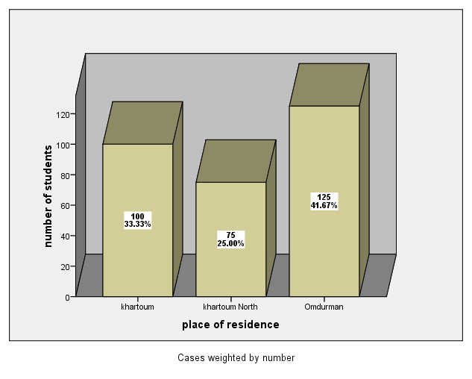
مخطط الاعمدة البيانية (Bar-chart ) : توزيع الطلاب حسب مواقع سكنهم

Slide 76
مخطط الدائرة (Pie-chart)
لتمثيل البيانات الوصفية بإستخدام مخطط الدائرة ، نقسم الدائرة الى قطاعات ونحسب مساحة كل قطاع من العلاقة الرياضية التالية :
مساحة القطاع = (حجم القطاع ÷ المجموع الكلى ) * 360º
Area of Khartoum = (100/300)* 360^{o =} 120º
Area of Khartoum north = (75/300)* 360o = 90º
Area of Omdurman=(125/300)* 360^{o =} 150º

Slide 77
مخطط الدائرة : توزيع الطلاب حسب مواقع سكنهم

Slide 78
جدول (تقاطعى) : توزيع العملاء حسب نوع الجنس
Gender status | male | female | total
single | 10 | 15 | 25
married | 20 | 15 | 35
divorced | 5 | 5 | 10
total | 35 | 35 | 70

Slide 79
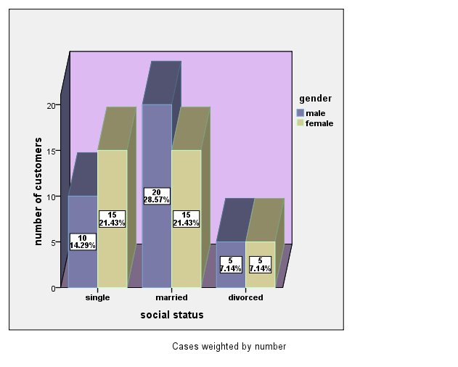
مخطط الاعمدة البيانية : توزيع العملاء حسب نوع الجنس

Slide 80
Summary Table
(for an Investor’s Portfolio)
Investment Category Amount Percentage
(in thousands $)
Stocks 46.5 42.27
Bonds 32 29.09
CD 15.5 14.09
Savings 16 14.55
Total 110 100
Variables are Categorical

Slide 81
Bar Chart
(for an Investor’s Portfolio)

Slide 82
Contingency tables: investment in thousands of dollars
Investment Investor A Investor B Investor C Total Category
Stocks 46.5 55 27.5 129
Bonds 32 44 19 95
CD 15.5 20 13.5 49
Savings 16 28 7 51
Total 110 147 67 324

Slide 84
Time Series Data
XYZ COMPANY MONTHLY SALES
month | Jan | Feb | Mar | Apr | May | June | July | Aug | Sept | Oct | Nov | Dec
sales | 10 | 11 | 13 | 12 | 11 | 13 | 14 | 13 | 13 | 14 | 15 | 14

Slide 85
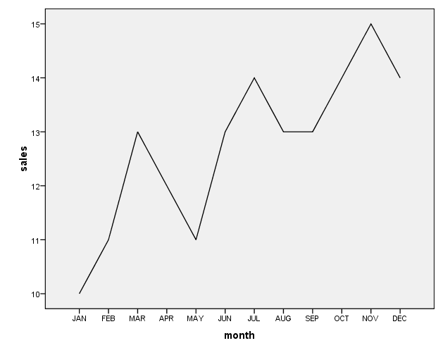
Time Series Data . cont
XYZ COMPANY MONTHLY SALES

Slide 86
مثال : الدخل اليومى (بالدولار) لعدد 100 عامل
Daily income classes | Number of workers | Percentage of households
18 – 24 | 4 | (4/100)×100% = 4%
24 – 30 | 8 | 8%
30 – 36 | 12 | 12%
36 – 42 | 18 | 18%
42 – 48 | 24 | 24%
48 – 54 | 16 | 16%
54 – 60 | 12 | 12%
60 - 66 | 6 | 6%
total | 100 | 100%

Slide 87
المدرج التكرارى :
No of workers
18
24
12
16
8
4
12
6
Income classes

Slide 88
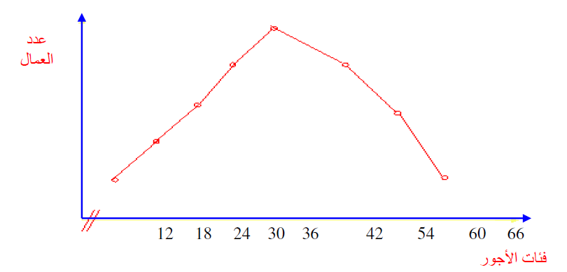
المضلع التكرارى
عدد العمال
فئات الأجور

Slide 89
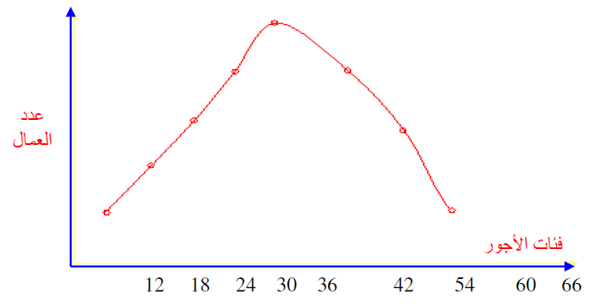
المنحنى التكرارى
عدد العمال

Slide 90
العرض العددي للبيانات
المدى
مقاييس التشتت
الوسط الحسابي
مقاييس النزعة المركزية
الوسيط
المنوال
التباين والانحراف المعياري
معامل الاختلاف

Slide 91
مقاييس النزعة المركزية
مقياس النزعة المركزية هو القيمة التي تتمركز حولها معظم البيانات أو القيمة التي تتوسطها و بالتالي فهي تمثل المجتمع أكثر من غيرها من القيم
متى يعتبر مقياس النزعة المركزية مقبولاً؟
إذا كان المتوسط معرفاً تعريفاً دقيقاّ
إذا كان مبنياً على جميع المشاهدات ( تدخل في حسابه جميع القيم).
إذا كان سهل الفهم و التفسير.
إذا أمكن حسابه بسهولة و سرعة معقولتين.
يخضع للعمليات الجبرية بسهولة.
لا يتأثر بالقيم المتطرفة و الشاذة.

Slide 92
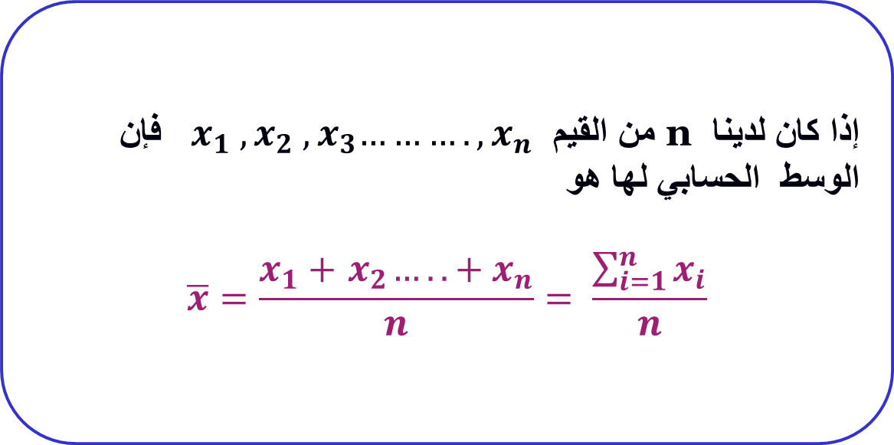
الوسط الحسابي (المتوسط)

Slide 93

مثال
البيانات التالية تمثل المنصرف اليومى (بالآف الجنيهات) لعدد 15 موظف بإحدى المؤسسات المالية
37, 43, 42, 46, 37, 44, 38, 39, 37, 42, 38, 45, 38, 48, 43
أحسب متوسط المنصرف اليومى

Slide 94

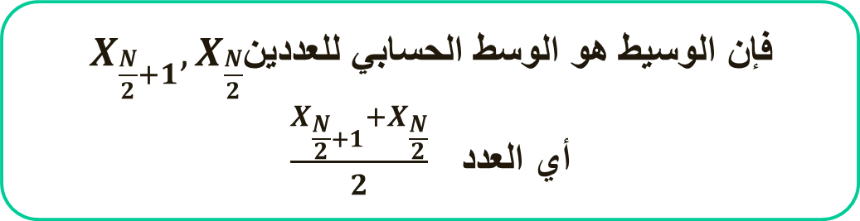
الوسيط
هو العدد الذي يتوسط مجموعة من الأعداد المرتبة تصاعدياً أو تنازلياً إذا كان عددها فردياً. والوسط الحسابي للعددين الأوسطين إذا كان عددها زوجياً.
إذا كان عدد القيم N فردي
إذا كان عدد القيم N زوجي

Slide 95
مثال:
البيانات التالية تمثل المنصرف اليومى (بالآف الجنيهات) لعدد 15 موظف بإحدى المؤسسات المالية
37, 43, 42, 46, 37, 44, 38, 39, 37, 42, 38, 45, 38, 48, 43
أحسب الوسيط
ترتيب بيانات المنصرف اليومى تصاعديا:
37, 37, 37, 38, 38, 38, 39, 42, 42, 43, 43 , 44, 45, 46, 48
بما أن عدد القيم يساوى 15 ( عدد فردى ) فان الوسيط هو
42

Slide 96
مثال:
البيانات التالية تمثل المنصرف اليومى (بالآف الجنيهات) لعدد 16 موظف بإحدى المؤسسات المالية
35, 37, 43, 42, 46, 37, 44, 38, 39, 37, 42, 38, 45, 38, 48, 43
أحسب الوسيط
ترتيب بيانات المنصرف اليومى تصاعديا:
35, 37, 37, 37, 38, 38, 38, 39, 42, 42, 43, 43 , 44, 45, 46, 48
بما أن عدد القيم يساوى 16( عدد فردى ) فان الوسيط هومتوسط القيمتين اللتين ترتيبهما 8 و9 أى يساوى
(42+42)/2 = 42

Slide 97
المنوال
هو القيمة التي تتكرر أكثر من غيرها أي القيمة التي يقابلها أكبر تكرار في التوزيع التكراري.

Slide 98
مقاييس النزعة المركزية
البيانات التالية تمثل عدد أفراد الأسرة لثلاث عينات مختلفة:
العينة (1): 2, 3, 5, 6,7, 6, 5, 3, 8, 10 , 13, 2, 6, 4, 7
العينة (2): 3 , 2 , 5, 2, 3, 4,6
العينة (3): 1, 5, 6, 7, 8, 9, 10
مثال
منوال العينة (1) = 6
منوال العينة (2) = 2 , 3
منوال العينة (3) = ليس لها منوال

Slide 99
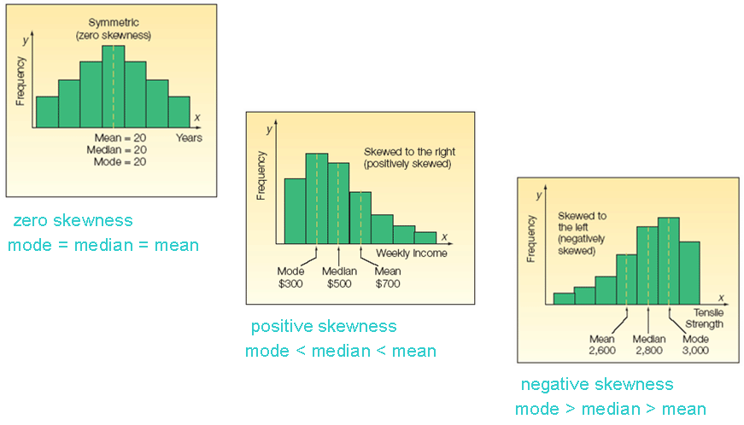
العلاقة بين مقاييس النزعة المركزية

Slide 100
مقاييس التشتت والإختلاف
Measures of Dispersion
& Variation

Slide 101
مقدمة:
عند مقارنة مجموعتين من البيانات ، يمكن استخدام شكل التوزيع التكراري، أو المنحنى التكراري ، وكذلك بعض مقاييس النزعة المركزية ، مثل الوسط الحسابي والوسيط ، والمنوال . ولكن استخدام هذه الطرق وحدها لا يكفي عند المقارنة ، فقد يكون مقياس النزعة المركزية للمجموعتين متساوي ، و ربما يوجد اختلاف كبير بين المجموعتين من حيث مدى تقارب وتباعد البيانات من بعضها البعض ، أو مدى تباعد أو تقارب القيم عن مقياس النزعة المركزية . ومثال على ذلك ، إذا كان لدينا مجموعتين من الطلاب ، وكانت درجات المجموعتين كالتالي :
المجموعة الأولى : 88 , 67 , 85 , 81 , 78 , 70 , 63
المجموعة الثانية : 77 , 74 , 75 , 78 , 77 , 78 , 73

Slide 102
لوقمنا بحساب الوسط الحسابي لكل مجموعة ، نجد أن الوسط الحسابي لكل منهما يساوي 76 درجة ، ومع ذلك درجات المجموعة الثانية أكثر تجانسا من درجات المجموعة الأولى . من أجل ذلك لجأ الإحصائيون إلى استخدام مقاييس أخرى لقياس مدى تجانس البيانات، أو مدى انتشار البيانات حول مقياس النزعة المركزية، ويمكن استخدامها في المقارنة بين مجموعتين أو أكثر من البيانات، وتسمى هذه المقاييس بمقاييس التشتت .

Slide 103
التشتت :
يعرف بأنه مدى تباعد أو تقارب البيانات عن وسطها الحسابى (مقاييس النزعة المركزية).
توجد عدة مقاييس للتشتت منها :
دليل التشتت للبيانات الوصفية
المدى
التباين والإنحراف القياسي
معامل الإختلاف
الدرجة المعيارية

Slide 104
دليل التشتت للبيانات الوصفية :

Slide 105

مثال :

Slide 106
المدى : The range
المدى : الفرق بين أعلى قيمة و أصغر قيمة في البيانات
يستخدم المدى لمعرفة الحد الأقصى لإختلاف القيم مثل الفرق بين أقل وأكبر درجة حرارة فى اليوم أو الفرق بين أقل وأكبر دخل فى المؤسسة ، ولا يعول عليه كثيراً فى قياس التشتت لأنه يعتمد على قيمتين فقط .

Slide 107
مثال :

Slide 109
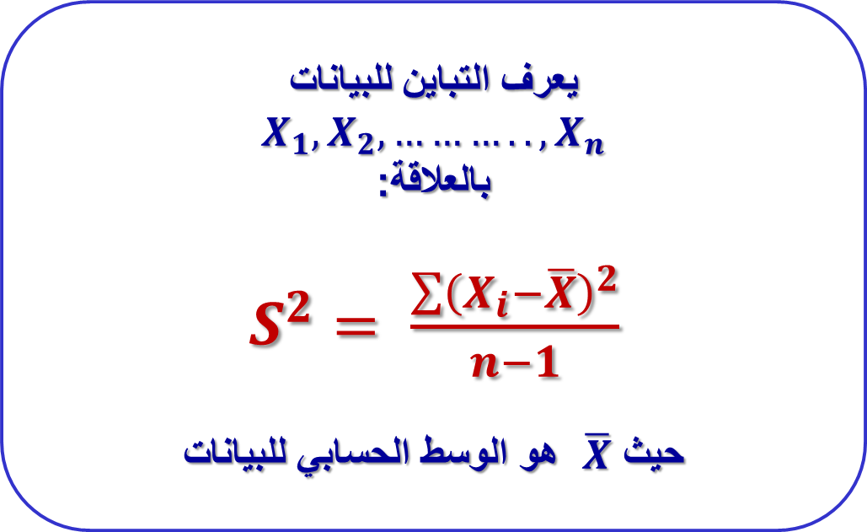
التباين والانحراف المعياري
التباين للعينة

Slide 110
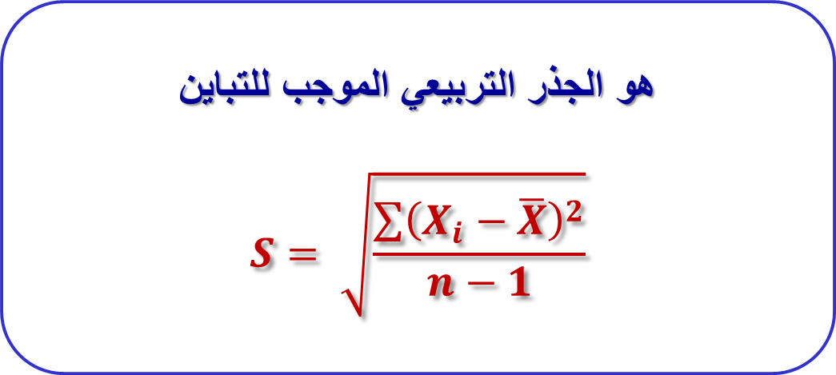
التباين والانحراف المعياري
الانحراف المعياري

Slide 111

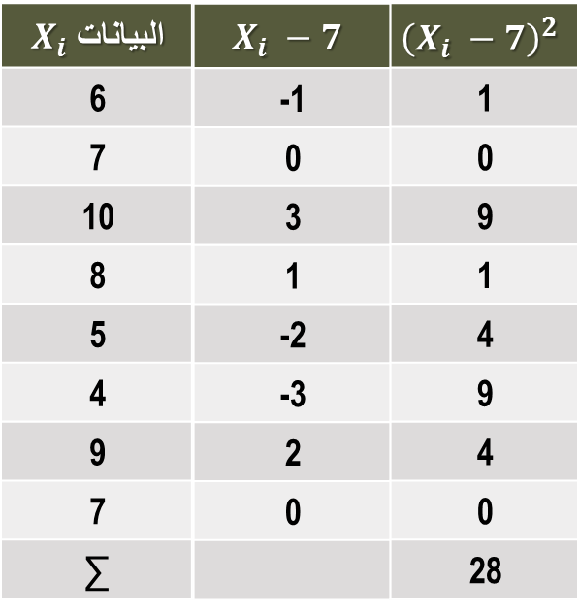
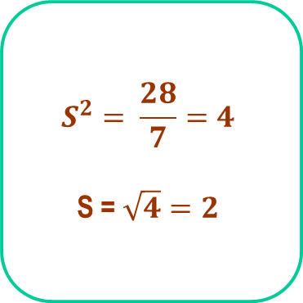
التباين والانحراف المعياري
أوجد التباين والانحراف المعياري للبيانات التالية:
6 7 10 8 5 4 9 7
مثال
نوجد الوسط الحسابي
نوجد التباين

Slide 112
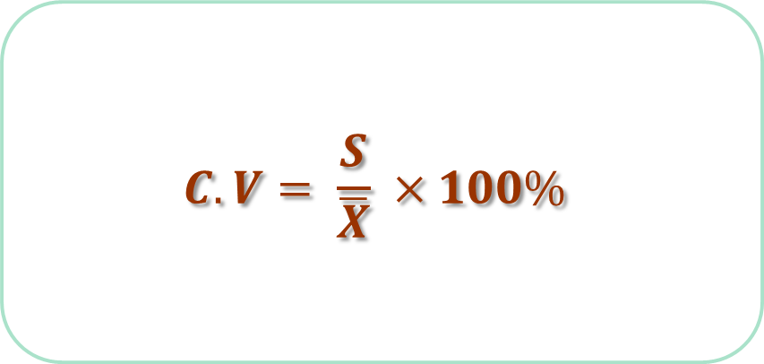
معامل التغير
المقاييس السابقة تسمى بالمقاييس المطلقة لأنها تأخذ نفس وحدة القياس وتستخدم في المقارنة بين مجموعات البيانات التي لها نفس وحدة القياس و نفس الوسط الحسابي. أما عند المقارنة بين مجموعات مختلفة الوحدة أو تختلف في وسطها نستخدم المقاييس التالية لأنها لا تعتمد على الوحدة.
كلما كان معامل التغير أكبر كانت البيانات أكثر تشتتاً

Slide 113
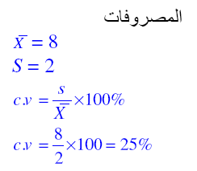

مثال :

Slide 114
الدرجة المعيارية :Standardized degree
أفضل قيمة للمتغير (x) عندما تكون درجته المعيارية أبعد ما يمكن من المركز (نقطة الاصل) .

Slide 115
المعلومات بالجدول أدناه توضح درجات متدرب في ثلاثة مواد تدريبية، ففي أي المواد كان تحصيله أفضل .
مثال:
الاقتصاد القياسي | الاحصاء | الحاسوب | المادة التدريبية
75 | 90 | 80 | الدرجة
70 | 70 | 60 | الوسط الحسابي
5 | 10 | 2 | الانحراف المعياري

Slide 116
درجته المعيارية في الحاسوب
=(80 - 60)/2
= 10
الحل
درجته المعيارية في الاحصاء
=(90 - 70)/10
= 2
درجته المعيارية في الاقتصاد القياسي =(75 - 70)/5
= 1
نتيجة : درجته فى الحاسوب أفضل

Slide 117
القاعدة العملية

